Slide 1

КВАДРАТНЫЕ КОРНИ
Преобразование выражений, содержащих квадратные корни
Метапредмет – Знание

Slide 2

Цель нашего урока
Вам уже приходилось применять свойства арифметических квадратных корней для преобразования выражений, содержащих радикалы. Разберём более сложные примеры.
Как выполнять различные преобразования.
Что такое «подобные радикалы».
целеполагание

Slide 3
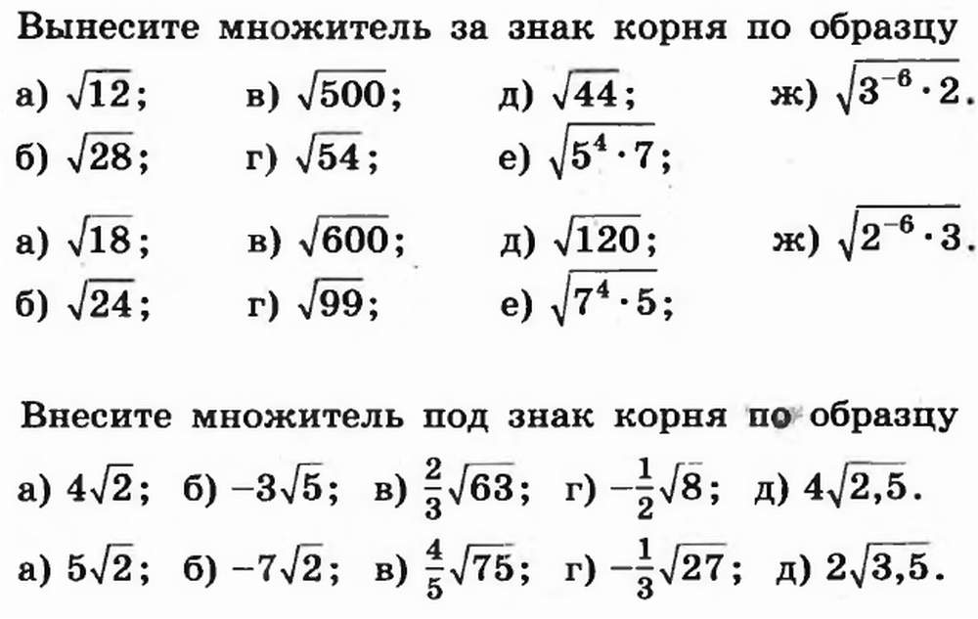
Математическая разминка
Вхождение в тему урока и создание условий для осознанного восприятия нового материала.

Slide 4


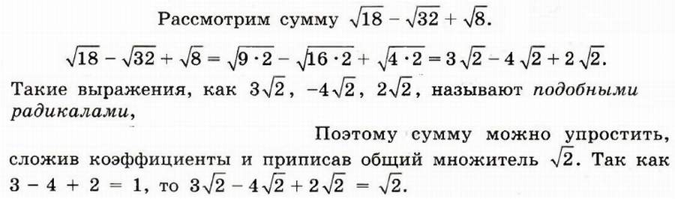
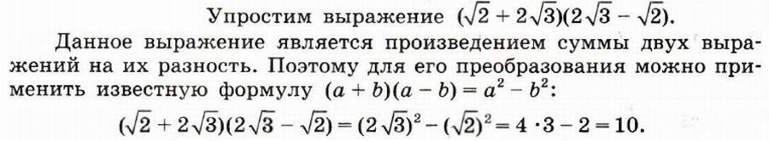
Преобразование выражений
Стр. 100
Работа с учебником
Организация и самоорганизация учащихся. Организация обратной связи

Slide 5
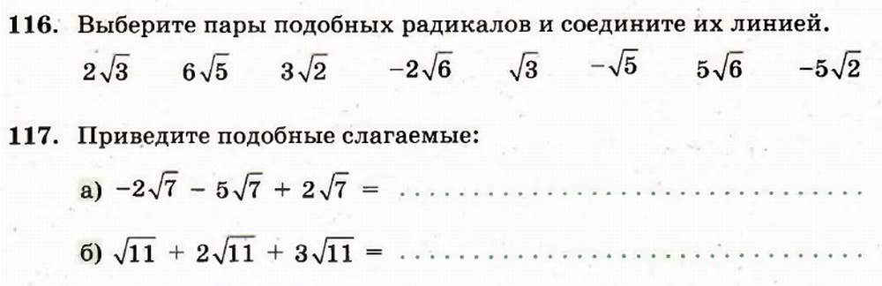
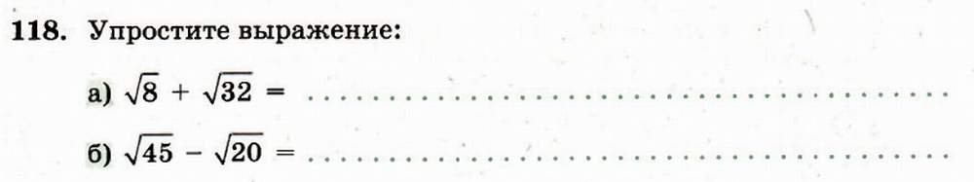
Отрабатываем алгоритм
РАБОЧАЯ ТЕТРАДЬ
Стр 40
Практикум

Slide 6
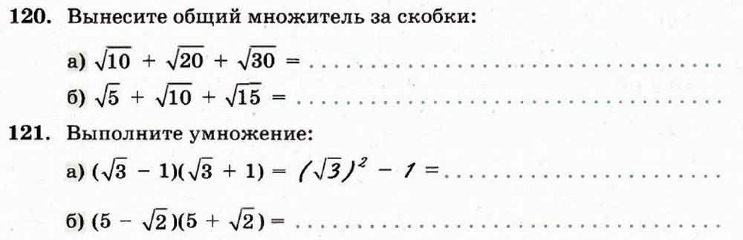
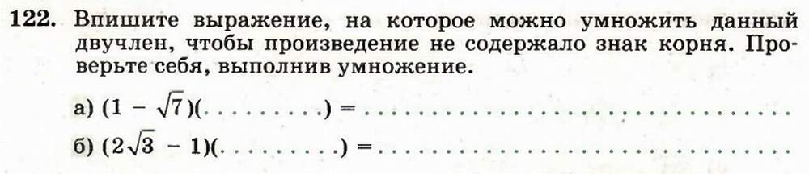
Отрабатываем алгоритм
РАБОЧАЯ ТЕТРАДЬ
Стр 41
Практикум

Slide 7
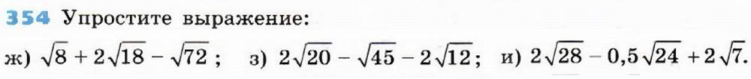
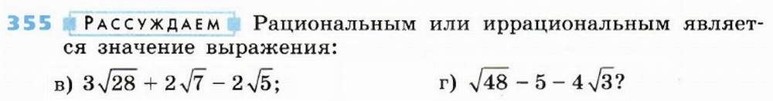





Преобразование выражений
УЧЕБНИК
$$2\sqrt{2}$$
ж
$$\sqrt{5}−4\sqrt{3}$$
з
$$6\sqrt{7}−\sqrt{6}$$
и
$$иррациональное$$
в
$$рациональное$$
г
Практикум

Slide 8
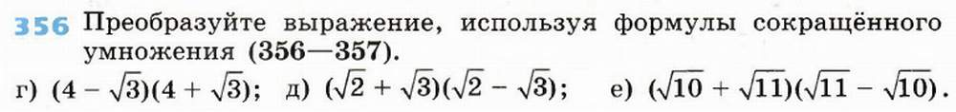
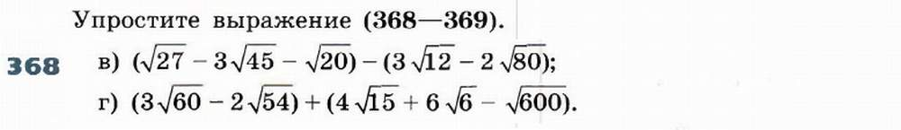






Преобразование выражений
УЧЕБНИК
$$13$$
г
$$− 1$$
д
$$1$$
е
ПРОДВИНУТЫМ
в
$$−3\sqrt{3}−3\sqrt{5}$$
г
$$10\sqrt{15}−60$$
в
$$0,1(\sqrt{m}−\sqrt{n})$$
Практикум

Slide 9
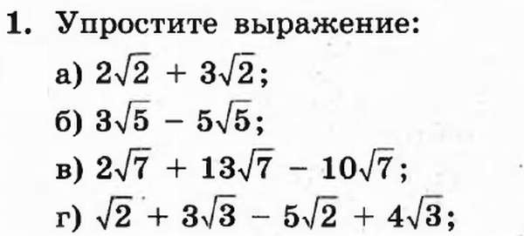
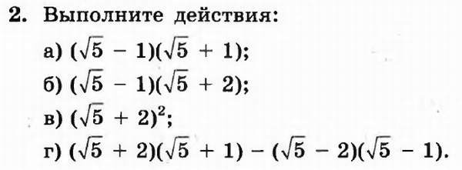
Проверь себя
Проверка полученных результатов. Коррекция

Slide 10
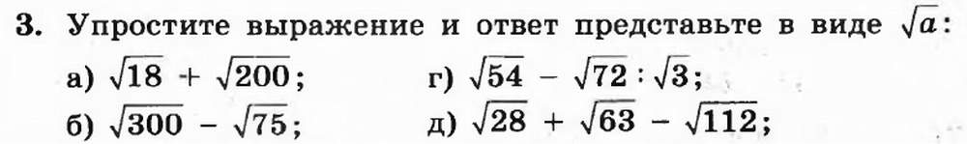
Проверь себя
Проверка полученных результатов. Коррекция

